Slide 1
Chapter 13. 파일 처리와 전처리기
Part 03. C 언어 심화 학습

Slide 2
파일과 파일 시스템
기본 파일 처리
파일 입출력
전처리와 지시문
조건부 컴파일 지시문
[실전예제] C 드라이브의 파일을 D 드라이브에 복사하기

Slide 3
파일 시스템과 파일 API의 개념과 필요성을 이해한다.
FILE 객체를 이해하고 파일 모드에 따른 접근을 살펴본다.
파일 열기와 닫기, 쓰기와 읽기를 이해하고 실습한다.
전처리기의 개념을 이해하고 종류를 살펴본다.
조건부 컴파일 지시문의 개념과 종류를 살펴본다.

Slide 4
01
파일과 파일 시스템

Slide 5
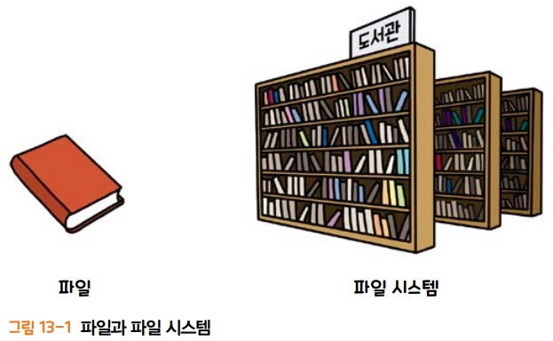
01. 파일과 파일 시스템
파일 시스템과 파일 API
    파일
      연관된 정보들을 모아서 저장하는 하나의 논리적인 단위
      파일명(경로)을 통해 식별됨
    파일 시스템
      파일들을 관리하기 위하여 사용함
    API(Application Programming Interface)
      파일 시스템에 보관된 파일을 처리할 수 있음

Slide 6
01. 파일과 파일 시스템
C 표준 라이브러리
    C 언어의 파일 처리
      C 표준 라이브러리를 통해서 파일을 처리할 수 있는 기능을 제공함
      즉 각 운영체제의 파일 API를 사용하지 않고도 윈도우 또는 리눅스에서 파일을 처리하는 프로그램을 만들 수 있음

Slide 7
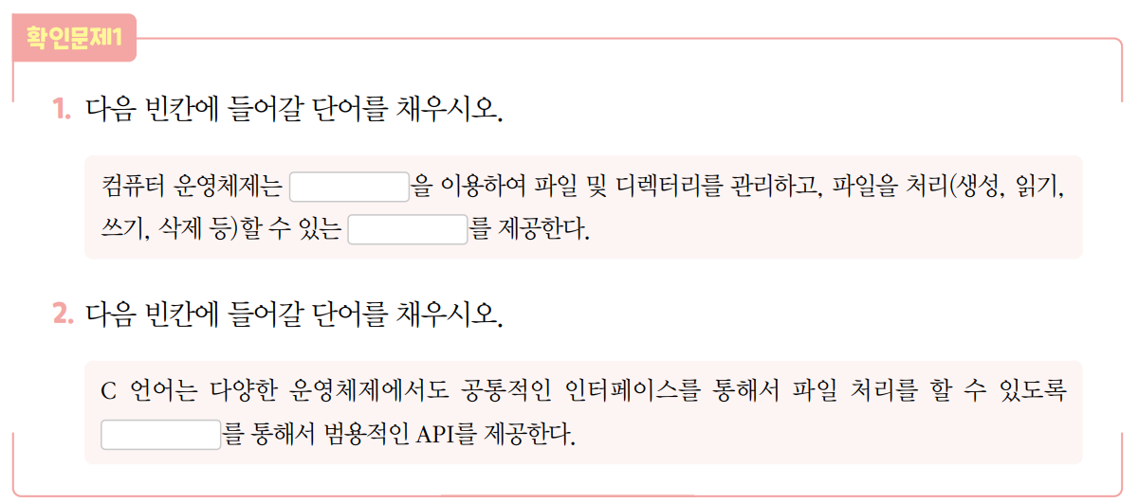
01. 파일과 파일 시스템

Slide 8
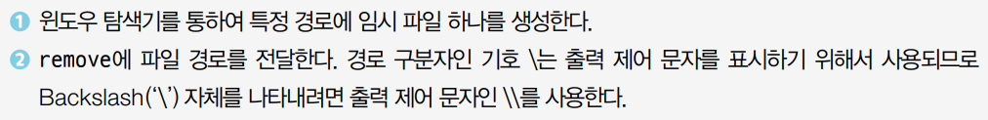
01. 파일과 파일 시스템
LAB 13-1
특정한 파일을 삭제하는 프로그램
C 표준 라이브러리에서 파일을 삭제하는 함수는 int remove(const char* fname);이며 헤더 파일 stdio.h에 선언되어 있습니다. 이 함수를 이용하여 특정한 파일 한 개를 삭제하는 프로그램을 작성해봅시다.

Slide 9
01. 파일과 파일 시스템
LAB 13-1
정답
01 02 03 04 05 06 | #include <stdio.h> int main( ) { remove("D:\\TestFile.txt"); }

Slide 10
02
기본 파일 처리

Slide 11
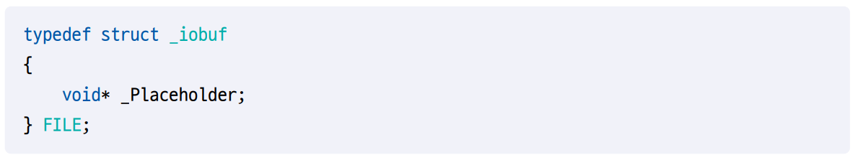
02. 기본 파일 처리
FILE 객체
    FILE 객체의 사용
      파일을 다루기 위한 식별자
      대부분의 C 표준 라이브러리에서 구조체로 정의됨

Slide 12
02. 기본 파일 처리
파일 열기 및 닫기
    파일 열기
      경로를 통해서 파일을 지정한 후 파일 처리 식별자인 구조체 FILE 객체를 생성하여 파일을 엶
      filename : fopen이 호출되면 첫 번째 매개변수인 filename이 나타내는 파일의 처리 식별자인 FILE 객체가 생성되고, 해당 FILE 객체를 가리키는 FILE 포인터가 반환됨
      mode : 파일이 열릴 때 접근 모드를 나타내며 보통 파일 모드라 불림

Slide 13
02. 기본 파일 처리
파일 열기 및 닫기
    파일 닫기
      모든 작업이 끝나서 더 이상 파일 처리가 필요 없어 FILE 객체를 삭제하는 과정
    파일 처리 과정
      파일 열기 : FILE 포인터를 획득함(파일 열기 실패할 경우 오류 처리)
      파일 작업 : FILE 포인터를 통하여 파일을 읽고 씀
      파일 닫기 : FILE 객체를 삭제함

Slide 14

02. 기본 파일 처리
파일 열기 및 닫기
[코드 13-1] fopen, fclose
01 02 03 04 05 06 07 08 09 10 11 12 13 14 15 16 17 18 | #define _CRT_SECURE_NO_WARNINGS #include <stdio.h> #include <errno.h> #include <string.h> int main( ) { FILE* f = fopen("C:\\NotExist.txt", "rb"); if(f) { // ...파일 작업... fclose(f); } else printf("Error: %d, %s", errno, strerror(errno)); }

Slide 15
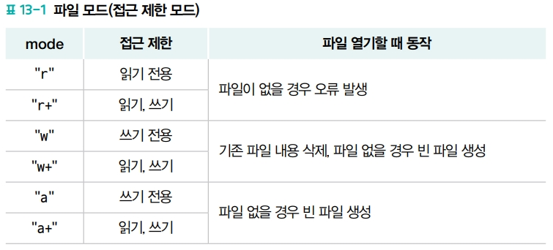
02. 기본 파일 처리
파일 모드
    파일 모드의 개념
      파일을 열 때 어떤 목적으로 사용할지 여부를 지정함
      파일을 여는 목적에 따라서 허용 여부나 동작이 달라질 수 있음
    접근 제한 모드

Slide 16
02. 기본 파일 처리
파일 모드
[코드 13-2] fileopen 업그레이드
01 02 03 04 05 06 07 08 09 10 11 12 13 14 15 16 | #define _CRT_SECURE_NO_WARNINGS #include <stdio.h> #include <errno.h> #include <string.h> FILE* fileopen(const char* filename) { FILE* f = fopen(filename, "r+"); if(!f && errno == ENOENT) { f = fopen(filename, "w+"); } return f; }

Slide 17
02. 기본 파일 처리
파일 모드
[코드 13-2] fileopen 업그레이드
17 18 19 20 21 22 23 24 25 26 2728 29 | int main( ) { FILE* f = fileopen("D:\\NotExist.txt"); if(f) { // ...파일 작업... fclose(f); } else printf("Error: %d, %s", errno, strerror(errno)); }

Slide 18
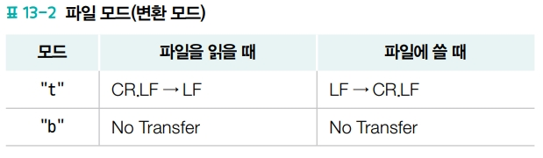
02. 기본 파일 처리
파일 모드
    변환 모드
      윈도우 환경에서 실습을 위한 비표준 모드
      운영체제의 줄 바꿈 호환성을 맞추기 위하여 해당 파일이 텍스트인지 바이너리인지를 나타냄

Slide 19
02. 기본 파일 처리
파일 모드
    접근 제한 모드와 변환 모드의 조합
      파일을 열 때는 두 모드를 조합하여 파일 모드로 지정함

Slide 20
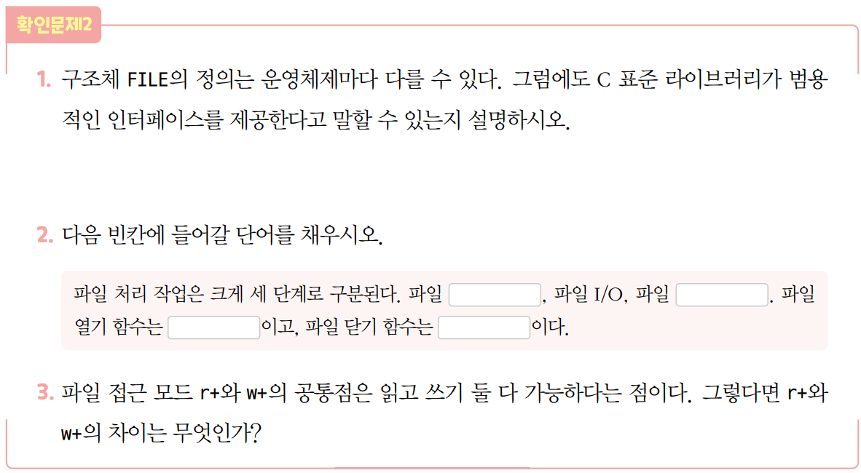
02. 기본 파일 처리

Slide 21
02. 기본 파일 처리
LAB 13-2
원하는 경로에 빈 파일 생성하기
원하는 경로(이 책의 경우 D:\NewTestFile.txt)에 빈 파일을 생성하는 프로그램을 작성해봅시다. 파일 열기에 실패할 경우 오류를 확인할 수 있게 오류 처리도 포함합니다.

Slide 22
02. 기본 파일 처리
LAB 13-2
정답
01 02 03 04 05 06 07 08 09 10 11 12 13 14 | #define _CRT_SECURE_NO_WARNINGS #include <stdio.h> #include <errno.h> #include <string.h> int main( ) { FILE* f = fopen("D:\\NewTestFile.txt", "wb"); if(f) fclose(f); else printf("Error: %d, %s", errno, strerror(errno)); }

Slide 23
03
파일 입출력

Slide 24
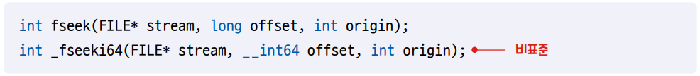
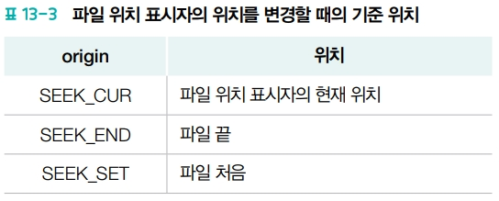
03. 파일 입출력
파일 위치 표시자
    파일 위치 표시자의 개념
      파일 안의 특정 위치를 나타내는 객체
    파일 위치 표시자의 필요성
      파일을 읽고 쓸 때 시작 위치를 지정하기 위하여 사용됨
    파일 위치 표시자 설정

Slide 25
03. 파일 입출력
파일 위치 표시자
하나 더 알기
비표준 함수 _fseeki64
  파일 크기가 2GB를 넘어가는 경우 때문에 윈도우에서는 어쩔 수 없이 비표준 함수인 _fseeki64를 사용할 때도 있음
  컴퓨터의 급격한 발전으로 2GB를 넘는 파일들이 많으므로 각 플랫폼의 64비트용 fseek을 찾아서 사용하는 것이 좋음

Slide 26
03. 파일 입출력
파일 위치 표시자
[코드 13-3] seek 함수
01 02 03 04 05 06 07 08 09 10 11 12 13 14 15 16 17 18 19 | #define _CRT_SECURE_NO_WARNINGS #include <stdio.h> #include <errno.h> #include <string.h> int main( ) { FILE* f = fopen("D:\\TestFile.txt", "wb"); if(f) { fseek(f, 0, SEEK_END); fseek(f, 0, SEEK_SET); fseek(f, 30, SEEK_CUR); fclose(f); } else printf("Error: %d, %s", errno, strerror(errno)); }

Slide 27
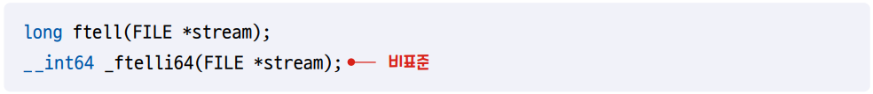
03. 파일 입출력
파일 위치 표시자
    파일 위치 표시자의 현재 위치 구하기
      ftell, ftelli64 함수 : 파일 위치 표시자가 나타내는 현지 위치를 반환함
      이 함수를 응용하면 파일의 크기를 알아낼 수 있음

Slide 28
03. 파일 입출력
파일 위치 표시자
[코드 13-4] ftell 함수
01 02 03 04 05 06 07 08 09 10 11 12 13 14 15 16 17 18 19 20 21 22 | #define _CRT_SECURE_NO_WARNINGS #include <stdio.h> #include <errno.h> #include <string.h> int main( ) { FILE* f = fopen("C:\\Windows\\win.ini", "rb"); if(f) { int start = ftell(f); fseek(f, 0, SEEK_END); int end = ftell(f); printf("start:%d, end:%d", start, end); fclose(f); } else printf("Error: %d, %s", errno, strerror(errno)); }

Slide 29
03. 파일 입출력
파일 쓰기
    파일 쓰기 함수의 종류
      fputc 함수
      fputs 함수
      fwrite 함수

Slide 30
03. 파일 입출력
파일 쓰기
[코드 13-5] fputc 함수
01 02 03 04 05 06 07 08 09 10 11 12 13 14 15 16 17 | #define _CRT_SECURE_NO_WARNINGS #include <stdio.h> #include <errno.h> #include <string.h> int main( ) { FILE* f = fopen("D:\\TestFile.txt", "wb"); if(f) { fputc('C', f); fclose(f); } else printf("Error: %d, %s", errno, strerror(errno)); }

Slide 31
03. 파일 입출력
파일 쓰기
[코드 13-6] fputs 함수
01 02 03 04 05 06 07 08 09 10 11 12 13 14 15 16 17 | #define _CRT_SECURE_NO_WARNINGS #include <stdio.h> #include <errno.h> #include <string.h> int main( ) { FILE* f = fopen("D:\\TestFile.txt", "wb"); if(f) { fputs("0123456789\r\n0123456789", f); fclose(f); } else printf("Error: %d, %s", errno, strerror(errno)); }

Slide 32
03. 파일 입출력
파일 쓰기
[코드 13-7] fwrite 함수
01 02 03 04 05 06 07 08 09 10 11 12 13 14 15 16 17 18 19 | #define _CRT_SECURE_NO_WARNINGS #include <stdio.h> #include <errno.h> #include <string.h> int main( ) { FILE* f = fopen("D:\\TestFile.txt", "wb"); char str[ ] = "난생처음 C 프로그래밍"; if(f) { fwrite(str, 1, sizeof(str) - 1, f); fclose(f); } else printf("Error: %d, %s", errno, strerror(errno)); }

Slide 33
03. 파일 입출력
파일 읽기
    파일 읽기 함수의 종류
      fgetc 함수 : 1바이트를 파일에서 읽고 반환함
      fgets 함수 : 텍스트 파일을 기준으로 파일 위치 표시자의 위치부터 한 줄을 읽은 후, 첫 번째 매개변수가 가리키는 문자 배열에 저장함
      fread 함수 : 파일 표시자의 위치부터 size * count 바이트만큼 읽은 후 첫 번째 매개변수가 가리키는 메모리 영역을 복사함

Slide 34
03. 파일 입출력
파일 읽기
[코드 13-8] fgetc
01 02 03 04 05 06 07 08 09 10 11 12 13 14 15 16 17 18 19 20 21 | #define _CRT_SECURE_NO_WARNINGS #include <stdio.h> #include <errno.h> #include <string.h> int main( ) { FILE* f = fopen("D:\\TestFile.txt", "wb+"); if(f) { fputc('A', f); fseek(f, 0, SEEK_SET); int c = fgetc(f); printf("read: %c", c); fclose(f); } else printf("Error: %d, %s", errno, strerror(errno)); }

Slide 35
03. 파일 입출력
파일 읽기
[코드 13-9] fgets
01 02 03 04 05 06 07 08 09 10 11 12 13 14 15 16 17 | #define _CRT_SECURE_NO_WARNINGS #include <stdio.h> #include <errno.h> #include <string.h> int main( ) { FILE* f = fopen("D:\\TestFile.txt", "wb+"); char str[128]; if(f) { fputs("0123456789\r\n0123456789", f) fseek(f, 0, SEEK_SET); fgets(str, sizeof(str), f);

Slide 36
03. 파일 입출력
파일 읽기
[코드 13-9] fgets
18 19 20 21 22 23 24 | printf("read: %s", str); fclose(f); } else printf("Error: %d, %s", errno, strerror(errno)); }

Slide 37
03. 파일 입출력
파일 읽기
[코드 13-10] fread
01 02 03 04 05 06 07 08 09 10 11 12 13 14 15 16 17 | #define _CRT_SECURE_NO_WARNINGS #include <stdio.h> #include <errno.h> #include <string.h> int main( ) { FILE* f = fopen("D:\\TestFile.txt", "wb+"); char outstr[ ] = "난생처음 C 프로그래밍"; char instr[128] = { 0 }; if(f) { fwrite(outstr, 1, sizeof(outstr) - 1, f); fseek(f, 0, SEEK_SET);

Slide 38
03. 파일 입출력
파일 읽기
[코드 13-10] fread
18 19 20 21 22 23 2425 | fread(instr, 1, sizeof(instr), f); printf("read: %s", instr); fclose(f); } else printf("Error: %d, %s", errno, strerror(errno)); }

Slide 39
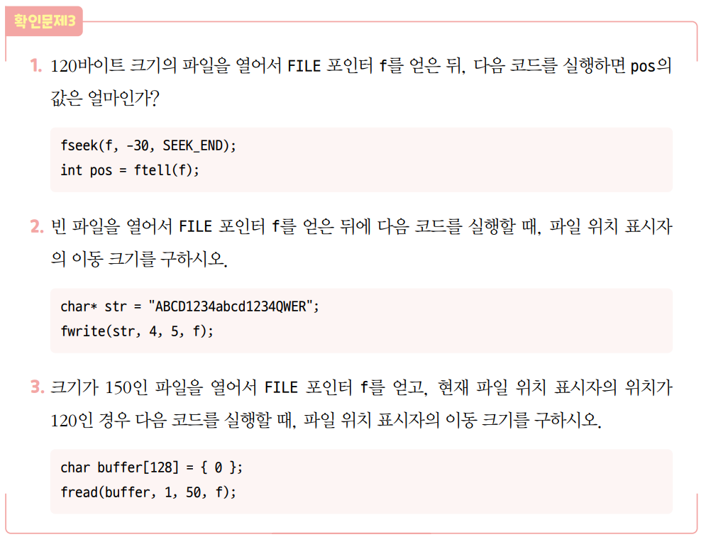
03. 파일 입출력

Slide 40
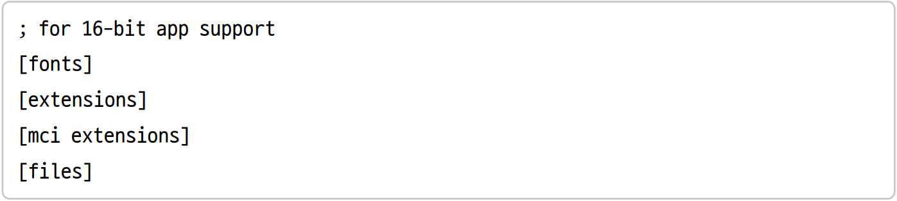
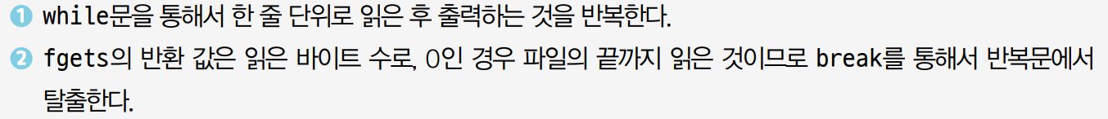
03. 파일 입출력
LAB 13-3
파일 한 줄씩 읽기
C:\Windows\win.ini 파일을 한 줄 단위로 읽어서 출력하는 프로그램을 작성하시오.

Slide 41
03. 파일 입출력
LAB 13-3
정답
01 02 03 04 05 06 07 08 09 10 11 12 13 14 15 | #define _CRT_SECURE_NO_WARNINGS #include <stdio.h> #include <errno.h> #include <string.h> int main( ) { FILE* f = fopen("C:\\Windows\\win.ini", "rb"); if(f) { char str[128]; while(1) { int r = fgets(str, sizeof(str), f);

Slide 42
03. 파일 입출력
LAB 13-3
정답
16 17 18 19 20 21 22 23 24 25 26 27 28 29 30 | if(r) { printf("%s", str); } else { break; } } fclose(f); } else printf("Read Error: %d, %s", errno, strerror(errno)); }

Slide 43
04
전처리 지시문

Slide 44
04. 전처리 지시문
전처리기와 전처리 지시문의 개념
    전처리기(Preprocess)
      전처리 : 컴파일의 품질을 높이기 위해서 소스를 정리하는 작업
      전처리기 : 전처리를 전담하는 프로그램
    전처리 지시문
      전처리 구문은 #으로 시작하는 지시문(directives)으로 구성됨
      대표적으로 #include, #define , #if 등이 있음

Slide 45

04. 전처리 지시문
#include
    헤더 파일을 포함하는 기능을 수행함
[코드 13-11] 소스 파일 #include
Function.c
01 | double PI( );
Main.c
01 02 03 04 05 06 07 08 09 10 11 12 | #include <stdio.h> #include "Function.c" int main( ) { printf("PI: %f", PI( )); } double PI( ) { return 3.141592; }

Slide 46
04. 전처리 지시문
#include
[코드 13-12] 소스 파일 #include 주의점
Function.c
01 02 03 04 05 06 | double g_PI = 3.141592; double PI( ); { return g_PI; }
Main.c
01 02 03 04 05 06 07 | #include <stdio.h> #include "Function.c" int main( ) { printf("%f", PI( )); }

Slide 47
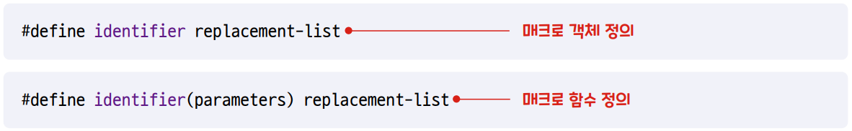
04. 전처리 지시문
#define
    매크로를 정의하는 지시문
      매크로 : 입력 문자열을 대체 문자열로 교체하는 규칙
      매크로 전개 : 매크로가 적용되어 대체 문자열로 교체되는 과정

Slide 48
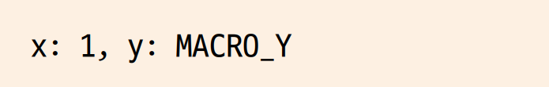
04. 전처리 지시문
#define
[코드 13-13] #define
01 02 03 04 05 06 07 08 09 10 11 12 | #include <stdio.h> #define MACRO_X 1 #define MACRO_Y 2 int main( ) { int x = MACRO_X; char* y = "MACRO_Y"; printf("x: %d, y: %s", x, y); }

Slide 49
04. 전처리 지시문
#define
    매크로 전개
      매크로 전개 순서의 특이성 확인
[코드 13-14] 매크로 전개 순서
01 02 03 04 05 06 07 08 09 | #include <stdio.h> #define Y (X + 1) #define X 1 int main( ) { printf("Y: %d", Y); }

Slide 50
04. 전처리 지시문
#define
    매크로 전개 실패
      무한 순환은 허용되지 않음
[코드 13-15] 매크로 전개 실패 1
01 02 03 04 05 06 07 08 09 | #include <stdio.h> #define Y (X + 1) #define X (Y + 1) int main( ) { printf("Y: %d", Y); }
오류

Slide 51
04. 전처리 지시문
#define
    매크로 전개 실패
      토큰이 0개인 경우 대체 문자열이 없음
      이런 경우 매크로를 전개하면 오류 발생함
      토큰이 0개인 replacement-list는 허용됨
[코드 13-16] 매크로 전개 실패 2
01 02 03 04 05 06 07 08 | #include <stdio.h> #define MACRO_X int main( ) { int a = MACRO_X; }
오류

Slide 52
04. 전처리 지시문
#define
    매크로 함수의 사용법
[코드 13-17] 매크로 함수 1
01 02 03 04 05 06 07 08 09 10 | #include <stdio.h> #define MULTIPLY(x, y) x * y int main( ) { int a = MULTIPLY(2, 3); int b = MULTIPLY(2, 3) / MULTIPLY(2, 3); printf("a: %d, b: %d", a, b); }
b가 1이 아닌 9로 출력되는 이유는 무엇일까요?

Slide 53
04. 전처리 지시문
#define
    매크로 함수의 사용법
      [코드 13-17]의 매크로 전개. 의도하지 않은 방향으로 전개됨
      x *y에 괄호를 씌워줘야 함
      변경된 매크로의 전개

Slide 54
04. 전처리 지시문
#define
    매크로 함수의 사용법
[코드 13-18] 매크로 함수 2
01 02 03 04 05 06 07 08 09 | #include <stdio.h> #define MULTIPLY(x, y) (x * y) int main( ) { int a = MULTIPLY(1 + 1, 1 + 1); printf("a: %d", a); }
a가 4이 아닌 3으로 출력되는 이유는 무엇일까요?

Slide 55
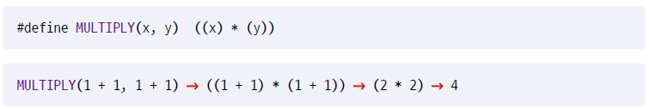
04. 전처리 지시문
#define
    매크로 함수의 사용법
      [코드 13-18]의 매크로 전개. 의도하지 않은 방향으로 전개됨
      매크로 함수를 정의할 때는 매크로 함수 인자 각각에도 괄호 씌워야 함

Slide 56
04. 전처리 지시문
#define
    매크로 함수의 사용법
      if문의 명령문으로 매크로를 사용할 경우 주의해야 함
[코드 13-19] if와 매크로 함수
01 02 03 04 05 06 07 08 09 | #include <stdio.h> #define LINE_PRINT(x, y) printf("%d\r\n", (x)); printf("%d", (y)); int main( ) { if(0) LINE_PRINT(1, 2); }

Slide 57
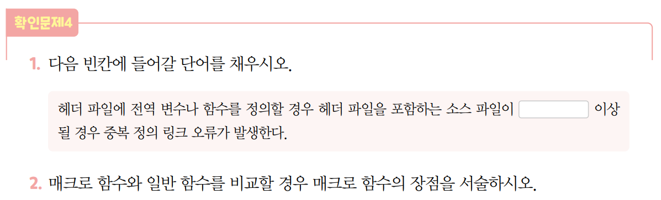
04. 전처리 지시문

Slide 58
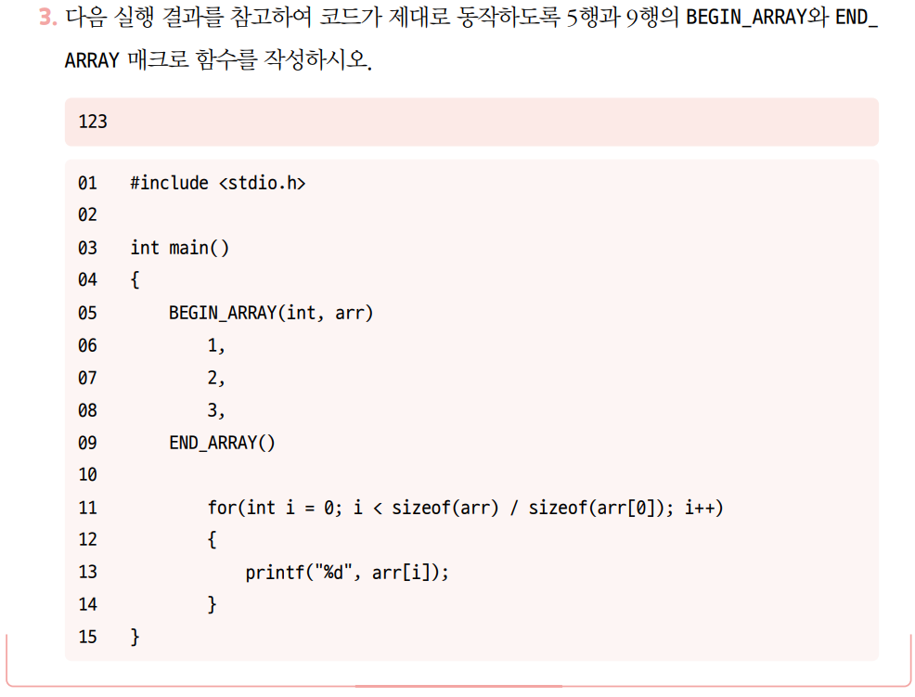
04. 전처리 지시문

Slide 59
05
조건부 컴파일 지시문

Slide 60
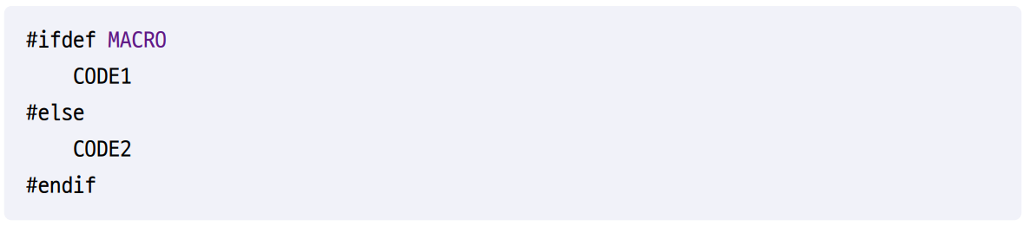
05. 조건부 컴파일 지시문
#ifdef~#endif
    조건부 컴파일 지시문의 개념
      #defin으로 정의된 매크로를 조건식으로 따져서 컴파일 여부를 결정함
    #ifdef~#endif
      전처리기에서 사용되는 선택문으로 if문과 비슷함

Slide 61
05. 조건부 컴파일 지시문
#ifdef~#endif
[코드 13-20] #ifdef~#endif
01 02 03 04 05 06 07 08 09 10 11 12 13 14 | #include <stdio.h> #define ONE #ifdef ONE int a = 1 #else int a = 2; #endif int main( ) { printf("a: %d", a) }

Slide 62

05. 조건부 컴파일 지시문
#if~#elif~#endif
    매크로의 값을 직접 평가함
    조건식으로 사용되는 매크로는 대체 문자열이 있어야 함
[코드 13-21] #if~#elif~#endif
01 02 03 04 05 06 07 08 09 10 11 12 13 14 | #include <stdio.h> #define X 1 int main( ) { #if (X == 1) printf("X is 1"); #elif (X == 2) printf("X is 2"); #else printf("X is nothing"); #endif }

Slide 63
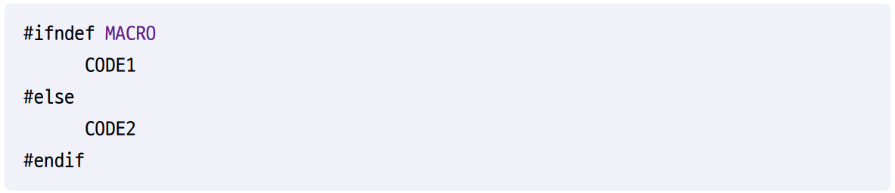
05. 조건부 컴파일 지시문
#ifndef
    MACRO가 정의되지 않은 경우 참으로 평가되는 조건부 컴파일 지시문
      매크로에서는 논리 부정 연산자를 사용할 수 없기 때문

Slide 64
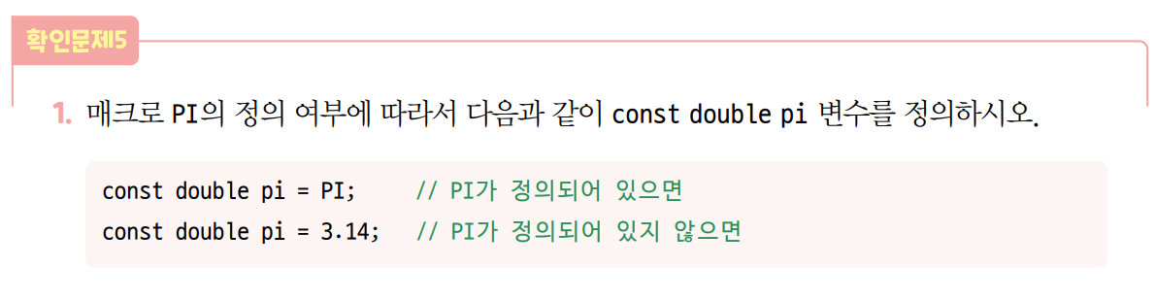
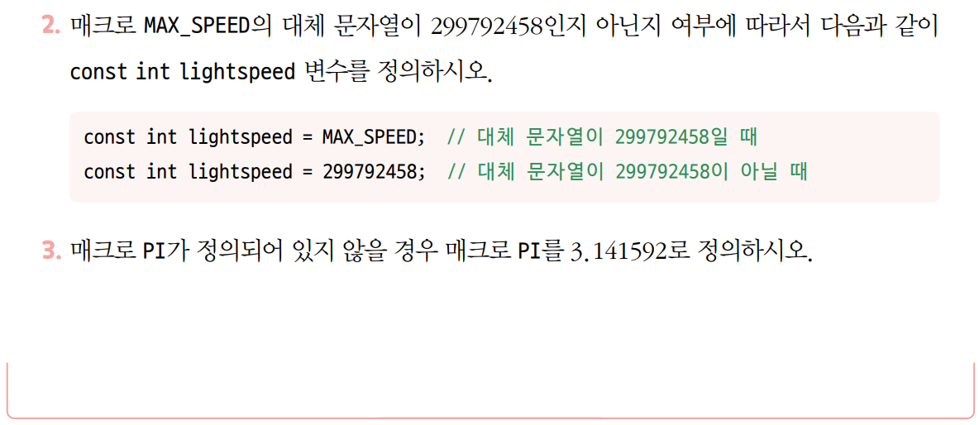
05. 조건부 컴파일 지시문

Slide 65
05. 조건부 컴파일 지시문
LAB 13-4
한글/영어로 제목 출력하기
매크로 ENG 정의 여부에 따라서 우리말과 영어로 제목을 출력하는 프로그램을 작성해봅시다.

Slide 66
05. 조건부 컴파일 지시문
LAB 13-4
정답
01 02 03 04 05 06 07 08 09 10 11 12 | #include <stdio.h> int main( ) { #ifdef ENG const char* title = "C programming for the first time"; #else const char* title = "난생처음 C 프로그래밍"; #endif printf("%s", title); }

Slide 67
[실전예제]
C 드라이브의 파일을
D 드라이브에 복사하기

Slide 68
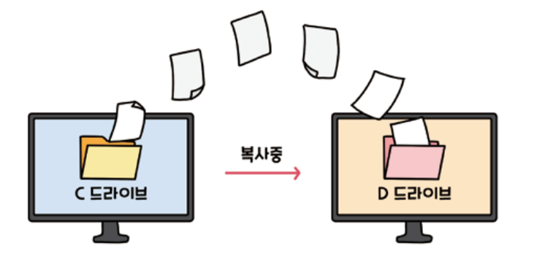
[실전예제] C 드라이브의 파일을 D 드라이브에 복사하기
[문제]
윈도우에 기본적으로 존재하는 C:\Windows\win.ini 파일을 읽어서 D:\win.ini 파일로 복사하는 프로그램을 작성해봅시다.

Slide 69
[실전예제] C 드라이브의 파일을 D 드라이브에 복사하기
[해결]
파일 모드 “rb”로 파일을 연다. 읽기 전용이기 때문에 관리자 권한이 없어도 윈도우에서 해당 파일을 읽을 수 있다.
복사되어서 새로 생성되는 파일을 열기 위하여 파일 모드를 “wb”로 지정한다. 이렇게 할 경우 기존 파일이 남아 있어도 파일 내용을 깨끗이 지운다.
파일 복사는 다음 과정을 따른다. 원본 파일에서 특정 크기만큼 읽으면서 출력 파일에 쓰는 것을 반복한다. 원본 파일을 읽기 위해 사용할 버퍼의 크기가 32이기 때문에 fread로 버퍼의 크기만큼 읽기를 요청한다.

Slide 70
[실전예제] C 드라이브의 파일을 D 드라이브에 복사하기
[해결]
fread의 반환 값 r은 보통 32가 되겠지만 파일의 끝 근처에서는 32보다 작은 값이 될 수 있으므로 fwrite를 호출할 때는 실제로 읽은 데이터의 크기 r 바이트를 쓰기 위하여 매개변수 size와 count에 1과 r을 전달한다.
원본 파일의 끝에 도달하여 더 이상 읽을 데이터가 없을 경우 fread는 0을 반환한다. 이때 반복문을 탈출하여 차례대로 파일들을 닫고 프로그램을 종료한다.

Slide 71
[실전예제] C 드라이브의 파일을 D 드라이브에 복사하기
[해결]
01 02 03 04 05 06 07 08 09 10 11 12 13 14 15 16 17 18 19 | #define _CRT_SECURE_NO_WARNINGS #include <stdio.h> #include <errno.h> #include <string.h> int main( ) { FILE* fsrc = fopen("C:\\Windows\\win.ini", "rb"); if(fsrc) { FILE* fdest = fopen("D:\\win.ini", "wb"); if(fdest) { char buf[32]; while(1) { int r = fread(buf, 1, sizeof(buf), fsrc);

Slide 72
[실전예제] C 드라이브의 파일을 D 드라이브에 복사하기
[해결]
20 21 22 23 24 25 26 27 28 29 30 31 32 33 34 35 36 37 38 | if(r) { fwrite(buf, 1, r, fdest); } else { break; } } fclose(fdest); } else printf("Write Error: %d, %s", errno, strerror(errno)); fclose(fsrc); } else printf("Read Error: %d, %s", errno, strerror(errno)); }

